Slide 1
Закон України «Про захист персональних даних» та Закон України «Про доступ до публічної інформації»: проблеми узгодження

Slide 2

Актуальність теми
Актуальність захисту персональних даних в Україні зумовлена не тільки розвитком автоматизованих систем обробки та зберігання інформації, але й формуванням баз даних у фінансовій, адміністративній, правоохоронній, медичній, маркетинговій сферах та використанням інформаційних технологій кримінальними структурами.
Свобода інформації для сучасного українського суспільства –одна з основних потреб, адже саме у таких умовах право на отримання інформації стає дуже важливим в системі прав і свобод індивіда. Особливо важливу роль має доступ громадян до інформації про діяльність державних органів влади.

Slide 3


Національна стратегія розвитку інформаційного суспільства є фундаментальною передумовою побудови “повноцінного” інформаційного суспільства у будь-якій державі світу. Становлення і розвиток інформаційного суспільства є характерною рисою ХХІ століття. Саме в інформаційному суспільстві активно розвиваються інформаційні і комунікаційні технології, створюються умови для ефективного використання знань у вирішенні найважливіших завдань управління суспільством і демократизації суспільства.

Slide 4
Характерні риси інформаційного суспільства
Формування єдиного інформаційно-комунікаційного простору країни;
Становлення домінування інформаційних технологій;
Створення і розвиток ринку інформації;
Створення ефективної системи інформаційних інститутів.
Підвищення рівня освіти, науково-технічного і культурного розвитку за рахунок систем інформаційного обміну;
Зростання ролі інформаційно-комунікаційної інфраструктури;

Slide 5


Аналіз нормативно-правового поля України засвідчує , що в нашій державі наявна низка законодавчих та інших нормативно-правових актів спрямованих на регулювання, захист та розвиток інформаційного простору. Проте важливою проблемою залишається певна несистемність вітчизняної правової політики в інформаційній сфері. Як наслідок, значна кількість питань функціонування інформаційної сфери в Україні залишається досі недостатньо врегульованою на законодавчому рівні.

Slide 6
Проблеми інформаційного законодавства
Формування правових умов для забезпечення плюралізму та неупередженості діяльності ЗМІ;
Унормування діяльності з поширення інформації в мережі Інтернет;
Вдосконалення захисту інтелектуальної власності;
Вдосконалення правових вимог щодо дотримання журналістами професійних та правових стандартів.

Slide 7


Відкритою залишається проблема неузгодженості термінології в інформаційному законодавстві. Відсутнє в нормативно-правовому полі України визначення понять “державної інформаційної політики” та “ національного інформаційного “простору”. Існує потреба чіткого визначення на законодавчому рівні таких категорій як “предмет інформаційних правовідносин” “об`єкт інформаційного права”.

Slide 8
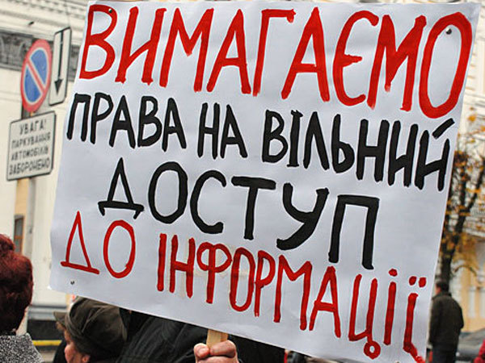

“ Закон про доступ до публічної інформації”
13 січня 2011 року був прийнятий Закон України «Про доступ до публічної інформації». Набув чинності 9 травня 2011 року. Автор закону – Андрій Шевченко. Законопроект розроблений низкою громадських організацій та окремих активістів. Метою Закону України «Про доступ до публічної інформації» є забезпечення прозорості та відкритості суб’єктів владних повноважень і створення механізмів реалізації права кожного на доступ до публічної інформації.

Slide 9

“Закон про захист персональних даних”
Прийнятий 1 червня 2010 року, чинності набув 1 січня 2011 року. Закон зазнав значної критики і оцінюється як недосконалий. Закон містить ряд недоліків, а саме: недосконале визначення персональних даних; відсутній чіткий механізм їх захисту; передбачається подвійне отримання згоди від суб’єктів персональних даних; базою персональних даних визнається не тільки бази даних в автоматизованих комп’ютерних системах, але й паперові картотеки; відсутні нормативно-правові акти, які регламентують порядок виконання Закону та роз’яснюють його окремі положення.

Slide 10
23 лютого 2012 року були внесені зміни до «Закону про захист персональних даних». Так, в ч.2. ст. 8 було автоматично вилучено слово "база", що призвело до втрати п.1 цієї частини усякого сенсу :
2. Суб'єкт персональних даних має право:
1) знати про місцезнаходження [ ] персональних даних, яка містить його персональні дані, її призначення та найменування, місцезнаходження та/або місце проживання (перебування) володільця чи розпорядника персональних даних або дати відповідне доручення щодо отримання цієї інформації уповноваженим ним особам, крім випадків, встановлених законом;

Slide 11

Можливості узгодження
Закону України «Про захист персональних даних» та Закону України «Про доступ до публічної інформації»:

Slide 12
Пропозиції внесення змін до закону
“ Про доступ до публічної інформації ”
Встановлення заборони включення до генеральних планів інформації з обмеженим доступом;
Внесення змін до закону «Про державну таємницю» з метою його приведення у відповідність до закону «Про доступ до публічної інформації»;
Узгодження закону «Про захист персональних даних» із законом «Про доступ до публічної інформації»;
Розмежування двох видів службової інформації;
Встановлення у прикінцевих положеннях, що гриф «Для службового користування» чи інші грифи.

Slide 13

Пропозиції внесення змін до закону
“ Про захист персональних даних”
Надати право обробки персональних даних не лише журналістам, а й іншим особам,якщо це здійснюється в журналістських цілях;
Забезпечити інституційну незалежність державного органу з контролю за захистом персональних даних.
Розширити підстави для правомірної обробки персональних даних;
Скасувати обов'язкову реєстрацію баз персональних даних та вилучити відповідні положення із Закону України про «Про захист персональних даних»;
Уточнити визначення конфіденційної інформації в Законі про інформацію;

Slide 14
Вдосконалення інформаційного суспільства
Встановлення заборони включення до генеральних планів інформації з обмеженим доступом;
Посилення заборони обмежувати доступ до інформації про розпорядження комунальним майном і бюджетними коштами органами місцевого самоврядування;
Узгодження “Закону про захист персональних даних” із “Законом про доступ до публічної інформації” у частині визначення конфіденційної інформації про особу ;
Систематизація та кодифікація – розробка та прийняття Інформаційного кодексу країни

Slide 15

Висновок
Для того , аби закони в нашій державі працювали ефективно, не достатньо лише чіткої їх сформульованості, узгодженості один з одним, потрібне також і належне їх виконання всіма громадянами України. І сьогодні постає актуальним питання повного та правильного здійснення виконання законів.

Slide 16
Використана література
1.Конституція України від 26 червня 1996 року // Відомості Верховної Ради України (ВВР). –1996. –No30. –ст.141
2.Про захист персональних даних// ВВР. –2010. –No34. –ст.481
3.Про інформацію: Закон України // ВВР. –1992. –No48. –ст.650
4.Про банки і банківську діяльність: Закон України // ВВР. –2001. –No5-6. –ст.30
5.Про міліцію: Закон України // ВВР. –1991. –No4. –ст.20
6.Про оперативно-розшукову діяльність: Закон України // ВВР. –1992. –No22. –ст.303
7.Карчевський М.В. Нормативне регулювання обмеження права інформаційної приватності в контексті європейських законодавчих стандартів // Вісник ЛДУВС імені Е.О.Дідоренка. –2009. –No 1. –С. 72-76.

Slide 17
Дякуємо за увагу!

